Slide 1


By Lenni Yovita, S.E., M.Si
Dr. Ichwan Setiarso, SE. MP.

Slide 2



Akuntansi ditinjau dari tahapan proses ??
Aktivitas mengumpulkan, menganalisa, menyajikan dalam bentuk angka, mengklasifikasikan, mencatat, meringkas dan melaporkan aktivitas/transaksi perusahaan dalam bentuk informasi keuangan.

Slide 3









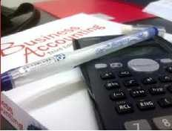
Sik lus Ak unt ansi
Posting
Tr ansak si
Buk t i
Tr ansak si
Buk u Besar
Laporan K euangan
J ur nal

Slide 4

SIKLUS AKUNTANSI
Jurnal Umum
Buku besar Pembantu
Jurnal Khusus
JURNAL
BUKU BESAR
NERACA SALDO
DOKUMEN TRANSAKSI
JURNAL PENYESUAIAN
JURNAL PEMBALIK (OPTIONAL)
NERACA LAJUR
(OPTIONAL)
NERACA SALDO STLH PENYESUAIAN
NERACA SALDO STLH PENUTUP
JURNAL PENUTUP
LAPORAN KEUANGAN

Slide 5
























Transaksi
Peristiwa bisnis yang dapat diukur menggunakan satuan moneter dan yang menyebabkan perubahan di salah satu elemen posisi keuangan suatu perusahaan.
Bukti Transaksi
berbagai formulir yang menjadi bukti telah terjadinya suatu transaksi tertentu
Posting
aktivitas memindahkan catatan di Buku Jurnal ke dalam Buku Besar
Akun (Account)
suatu kelas informasi di dalam suatu sistem akuntansi
Buku Besar
(General Ledger)
kumpulan dari semua akun yang dimiliki suatu perusahaan beserta saldonya
Daftar Saldo
daftar saldo dari semua akun yang dimiliki oleh suatu perusahaan pada suatu waktu tertentu

Slide 6
DUA BASIS AKUNTANSI
Cash Basis Accounting
Accrual Basis Accounting
( Akuntansi Berbasis Akrual )
( Akuntansi Berbasis Kas)
metode mempertemukan antara pendapatan dengan biaya, dimana pendapatan dilaporkan pada saat uang telah diterima dan biaya dilaporkan pada saat uang telah dibayarkan
metode mempertemukan antara pendapatan dengan biaya, dimana pendapatan dilaporkan pada saat terjadinya transaksi dan biaya dilaporkan pada saat biaya tersebut diperlukan untuk menghasilkan pendapatan usaha

Slide 7

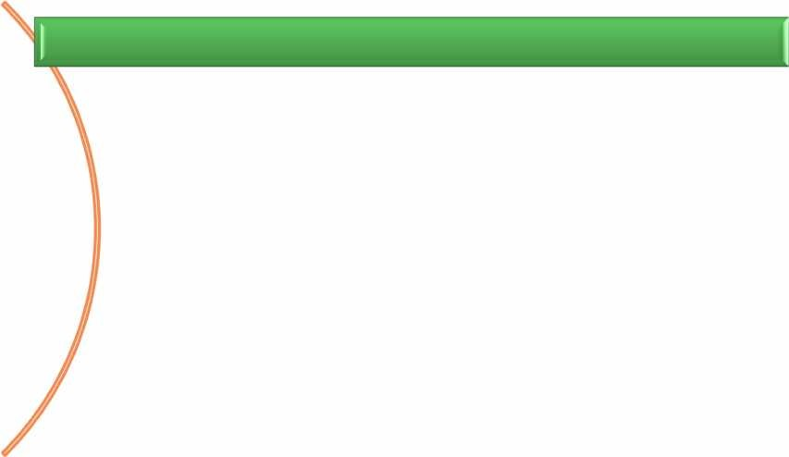






Laporan Laba Rugi Komprehensif
Laporan Perubahan Ekuitas Neraca / Posisi Keuangan Laporan Arus Kas
Catatan Atas Laporan Keuangan
Laporan Posisi Keuangan pada awal periode komparatif

Slide 8




Tujuan Laporan Keuangan
memberikan informasi mengenai perubahan dalam sumber-sumber ekonomi dan kewajiban
Contoh : informasi mengenai aktivitas pembelanjaaan dan investasi.
1
Untuk mengungkapkan informasi lain yang berhubungan dengan laporan keuangan yang relevan untuk kebutuhan stakeholder
Contoh : informasi mengenai kebijaksanaan akuntansi yang dianut perusahaan.
2

Slide 9




Laporan yang menunjukkan kemampuan perusahaan menghasilkan profit dalam suatu periode akuntansi atau satu tahun
Pendapatan
( Beban Usaha )
Laba/ Rugi Usaha

Slide 10






Penjabaran Akun
P
•
endapatan
kenaikan kekayaan perusahaan akibat penjualan produk perusahaan
Beban
pengorbanan ekonomis yang dilakukan perusahaan untuk memperoleh barang dan jasa pada suatu periode tertentu
Laba/Rugi
selisih antara pendapatan dengan total beban usaha pada periode tersebut

Slide 11

Laporan Laba-Rugi
Pendapatan
Harga Pokok Penjualan
Laba /Margin Kotor
Beban- beban usaha/Operasi Laba Operasi / usaha/ EBIT
Pajak (tax)
Bunga (interest)
Laba Bersih / Net Income
Rpxxx
(xxx) Rpxxx
(xxx) Rpxxx (xxx)
(xxx)
Rpxxx

Slide 12










laporan yang menunjukkan perubahan hak residual atas aset perusahaan setelah dikurangi dengan semua kewajiban
Ekuitas, awal periode
Modal Saham
Saldo Laba
Penambahan Modal Saham
Laba Usaha
Perubahan Ekuitas
(Dividen)
Ekuitas, akhir periode
Modal Saham
Saldo Laba

Slide 13
CONTOH LAPORAN PERUBAHAN EKUITAS

Slide 14






Penjabaran Akun
Modal Saham
kontribusi pemilik pada suatu perusahaan yang berbentuk perseroan terbatas, sekaligus menunjukkan bukti kepemilikan dan hak pemilik atas perseroan terbatas tersebut.
Laba Usaha
selisih antara pendapatan yang diperoleh perusahaan pada suatu periode dengan beban usaha yang dikeluarkannya pada periode tersebut
Dividen
Bagian dari laba perusahaan yang bagi kepada pemegang saham

Slide 15

adalah suatu daftar yang menunjukkan posisi sumberdaya yang dimiliki perusahaan, serta informasi dari mana sumber daya tersebut diperoleh

Slide 16








PENJABARAN AKUN
Aset
harta kekayaan (sumber daya) yang dimiliki perusahaan pada suatu periode tertentu
kewajiban untuk membayar kepada pihak lain sejumlah uang atau barang atau jasa di masa mendatang akibat transaksi di masa lalu
Liabilitas
Modal Saham
kontribusi pemilik pada suatu perusahaan yang berbentuk perseroan terbatas
akumulasi (kumpulan) dari laba yang diperoleh perusahaan selama beberapa tahun dan tidak dibagikan kepada pemegang saham dalam bentuk dividen
Saldo Laba ditahan

Slide 17







Sumber Daya Perusahaan
Asal Sumber Dana
Laporan Posisi Keuangan
Liabilitas
ASET
Ekuitas :
Modal Saham Saldo Laba ditahan

Slide 18

AKTIVA
NERACA
PASIVA
I. Aset lancar
Kas
Piutang usaha / dagang
Persediaan
Perlengkapan
I. Aset Tetap
a. Aset Berwujud
Investasi jangka panjang
Tanah, bangunan, dan peralatan
b. Aset tak berwujud :
Goodwill
Hak Paten Total Aset
Kewajiban/ Liabilitas lancar
Kewajiban/ Liabilitas jangka panjang
Ekuitas :
Modal Saham
(Saldo) Laba ditahan
Total Kewajiban & Ekuitas

Slide 19


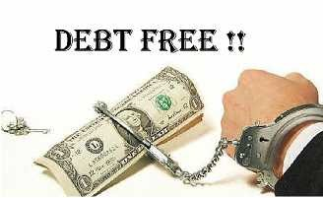
laporan yang menunjukkan aliran uang yang diterima dan yang digunakan perusahaan di dalam satu periode akuntansi, beserta sumber-sumbernya

Slide 20






3 Sumber Aliran Kas
Aktivitas Operasi
Aktivitas Investasi
Aktivitas Pembiayaan
berbagai aktivitas yang berkaitan dengan upaya perusahaan untuk menghasilkan produk perusahaan & yang terkait dengan upaya menjual produk tersebut
berbagai aktivitas yang terkait dengan pembelian dan penjualan harta perusahaan
adalah semua aktivitas yang berkaitan dengan upaya untuk mendukung operasi perusahaan dengan menyediakan kebutuhan dana dari berbagai sumber

Slide 21
Laporan Aliran Kas
Aliran kas dari kegiatan operasi Penerimaan dari
    Pengeluaran untuk
Aliran bersih
Aliran kas dari kegiatan investasi Penerimaan dari
    Pengeluaran untuk
Aliran bersih
Aliran kas dari kegiatan pembiayaan Penerimaan dari
Pengeluaran untuk
Aliran bersih Kenaikan (penurunan) kas
Rpxxx
xxx
Rpxxx
Rpxxx
xxx
Rpxxx
Rpxxx
xxx
Rpxxx
Rpxxx

Slide 22






STANDAR KUALITAS LAPORAN KEUANGAN
Dapat Dipahami
Substansi Mengungguli Bentuk
Keandalan
Kelengkapan Tepat Waktu
Relevan
Materialitas Pertimbangan Sehat
Dapat Dibandingkan
Keseimbangan antara Biaya dan Manfaat

Slide 23
ASUMSI DASAR AKUNTANSI TERHADAP PERUSAHAAN
-Kesatuan usaha khusus (economic entity)
-Kontinyuitas usaha (going concern)
-Penggunaan unit moneter (monetary unit)
-Periode waktu (time-period)

Slide 24


